Slide 1
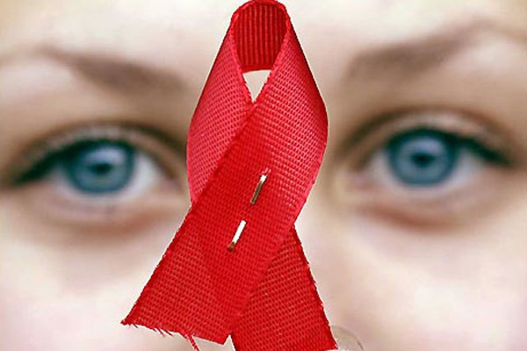
СНІД

Slide 2
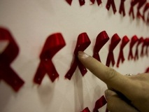
СНІД (Синдро́м набу́того імунодефіци́ту) — важке інфекційне захворювання, спричинене вірусом імунодефіциту людини (ВІЛ), який уражає імунну систему людини, знижуючи при цьому протидію організму захворюванням.

Slide 3

Сам по собі СНІД не є смертельною хворобою, але функціонування його вірусу в організмі впливає на імунну систему так, що навіть простий нежить може призвести до смерті людини.

Slide 4
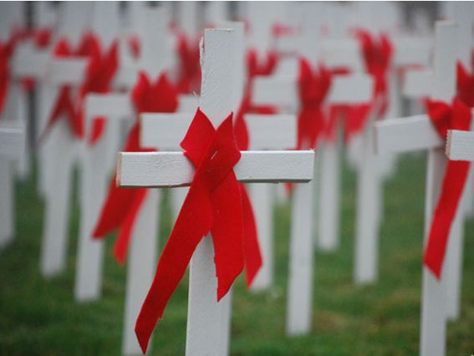
Вперше про СНІД дізнались в 80-х. З того часу померло 20 млн чоловік.
Кожні 8 секунд заражується 1 людина.
В день заражується 100 тис чоловік.
В Україні найбільший відсоток ВІЛ-позитивних у Європі.
Кожний 70-й українець уже ВІЛ-інфікований.
3 із 4 не знають, що вони ВІЛ-інфіковані.
Найбільше заражених серед молоді(особливо жінок і дівчат) 15-30 р.
В Україні ВІЛ-інфіковані живуть 3-5 років, зі Снідом - 1-2 роки.
За 10 років у нас народжено 14115 ВІЛ-позитивних дітей.
Кожного 10 з них залишають в пологовому будинку.
Через 6 років може померти 800000 чоловік, 140 будуть помирати кожен день.

Slide 5
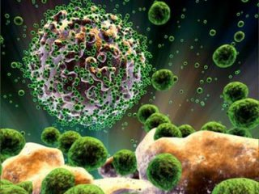
ВІЛ руйнує Т-лімфоцити, і це призводить до втрати організмом захисних реакцій, унаслідок чого активізується так звана умовно-патогенна флора організму й різко підвищується ймовірність смертельних запалень, уражень нервової системи, розвитку онкологічних захворювань.

Slide 6

Джерело інфекції — безпосередній носій ВІЛ.
Зараження можливе у таких випадках:
при статевому контакті з інфікованим;
при кровообміні з інфікованим (у тому числі при ін'єкційному вживанні наркотиків);
при вигодовуванні грудним молоком інфікованою матір'ю малюка.
ВІЛ не передається через поцілунок, при спільному користуванні туалетом або ванною, посудом, при рукостисканні, через укуси комах.

Slide 7
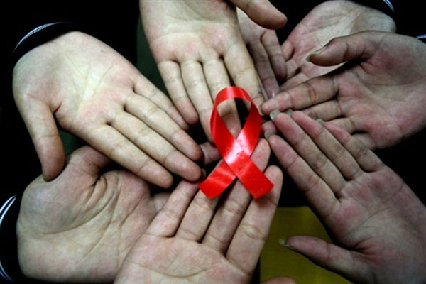
У більшості людей після зараження ВІЛ не спостерігається жодних симптомів. Іноді через кілька днів після інфікування з'являються симптоми, що нагадують грип: збільшення лімфовузлів, лихоманка, утрата 10 % ваги тіла впродовж двох місяців, слабкість. Проте ці симптоми за кілька тижнів минають самі по собі. Безсимптомний етап розвитку хвороби може тривати до 10 років.

Slide 8

Профілактичні заходи. Основна умова — Ваша поведінка.
1.Спеціальне виховання дітей і лекції для дорослих з питань захисту й запобігання.
2.Статеві контакти — найбільш розповсюджений шлях передачі вірусу. Тому надійний спосіб запобігти зараженню — уникнення випадкових статевих контактів, використання презервативу.
3.Вживання ін'єкційних наркотиків не тільки шкідливо для здоров'я, але і значно підвищує можливість зараження вірусом. Як правило, ті, хто вводять внутрішньовенні наркотики, використовують загальні голки і шприци без їхньої стерилізації.
4.Використання будь-якого інструментарію (шприци, системи для переливання крові) як у медичних установах, так і в побуті при різних маніпуляціях (манікюр, педикюр, татуювання, гоління тощо), де може міститися кров людини, зараженої ВІЛ, потребує його стерилізації.
5.Перевірка донорської крові обов'язкова.

Slide 9
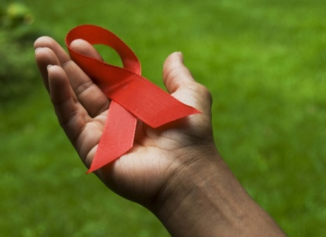
Червона стрічка — символ солідарності із ВІЛ-позитивними та хворими на СНІД.
Всесві́тній день боротьби́ зі СНІДом вперше відзначався 1 грудня 1988 року з ініціативи Всесвітньої організації охорони здоров'я.

